Slide 1


Slide 2


Slide 3


Slide 4
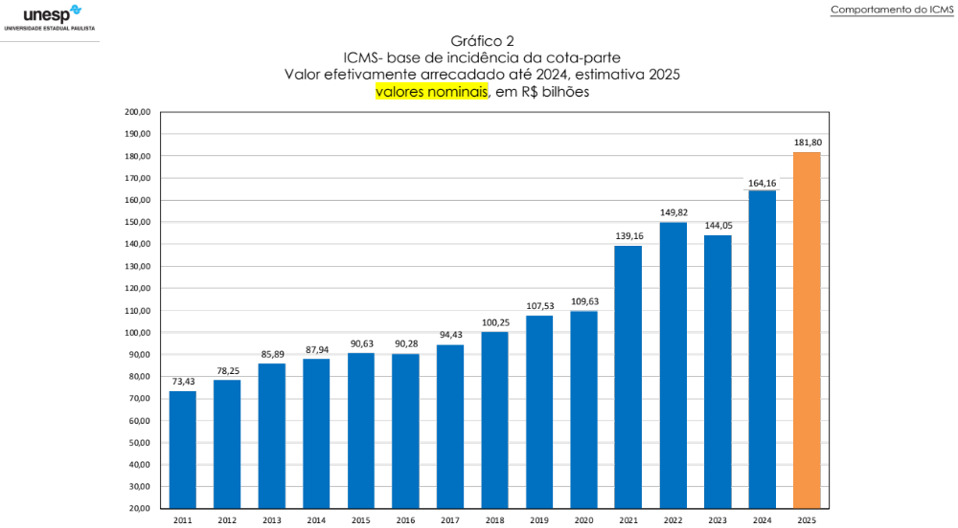

Slide 5
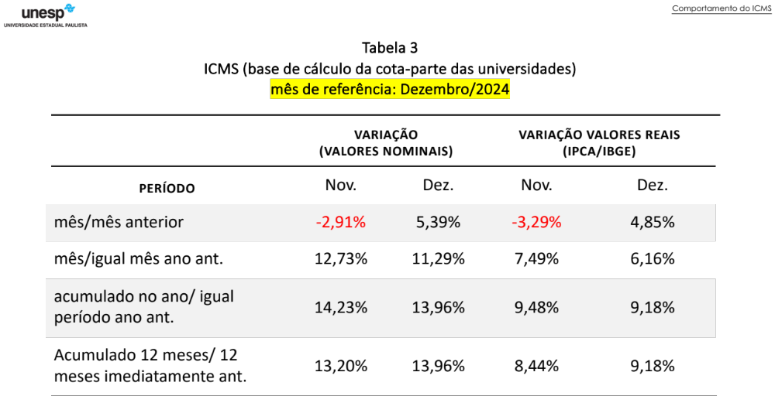

Slide 6


Tabela 1
ICMS- base de incidência da cota-parte
Valor efetivamente arrecadado
valores correntes, em R$ milhões
ano/ | 2019 | 2020 | 2021 | 2022 | 2023 | 2024
mês
Janeiro | 9.137,35 | 9.684,93 | 10.531,88 | 12.470,75 | 11.541,32 | 12.865,30
Fevereiro | 8.302,13 | 8.830,99 | 10.214,29 | 10.566,93 | 10.759,47 | 12.291,45
Março | 8.351,98 | 9.040,74 | 11.080,57 | 13.364,76 | 11.217,43 | 12.254,84
Abril | 8.883,44 | 7.786,09 | 10.187,07 | 12.520,20 | 11.728,90 | 13.613,50
Maio | 8.667,98 | 6.738,67 | 10.539,72 | 12.590,02 | 11.216,40 | 13.585,61
Junho | 8.426,81 | 7.466,50 | 10.918,24 | 12.662,98 | 12.114,21 | 13.381,52
Julho | 8.706,29 | 8.495,96 | 11.744,44 | 13.015,25 | 11.695,53 | 14.137,47
Agosto | 8.710,57 | 9.188,18 | 11.906,46 | 13.073,69 | 12.237,18 | 13.875,60
Setembro | 8.988,51 | 9.810,89 | 12.104,03 | 12.861,96 | 12.729,62 | 14.325,11
Outubro | 9.249,54 | 10.401,97 | 12.376,76 | 11.714,68 | 12.745,91 | 14.637,60
Novembro | 9.347,65 | 11.028,48 | 12.922,61 | 11.891,10 | 12.606,11 | 14.210,82
Dezembro | 10.761,15 | 11.160,88 | 13.833,63 | 13.084,07 | 13.458,27 | 14.977,99
Acumulado | 107.533,41 | 109.634,27 | 138.359,69 | 149.816,39 | 144.050,37 | 164.156,81

Slide 7
Tabela 2
ICMS- base de incidência da cota-parte
Valor efetivamente arrecadado
valores deflacionados (IPCA-IBGE), em R$ milhões
ano/ | 2019 | 2020 | 2021 | 2022 | 2023 | 2024
mês
Janeiro | 12.679,38 | 12.898,56 | 13.517,04 | 14.390,88 | 12.591,28 | 13.430,45
Fevereiro | 11.471,06 | 11.731,93 | 13.000,71 | 12.072,01 | 11.640,53 | 12.725,77
Março | 11.454,04 | 12.002,18 | 13.964,84 | 15.024,93 | 12.050,43 | 12.667,60
Abril | 12.113,84 | 10.368,70 | 12.807,15 | 13.927,83 | 12.523,49 | 14.018,75
Maio | 11.804,68 | 9.008,09 | 13.137,99 | 13.939,97 | 11.952,95 | 13.925,97
Junho | 11.475,10 | 9.955,15 | 13.534,53 | 13.927,44 | 12.915,55 | 13.688,02
Julho | 11.833,19 | 11.287,10 | 14.412,89 | 14.412,90 | 12.454,24 | 14.406,55
Agosto | 11.826,00 | 12.177,51 | 14.484,37 | 14.529,92 | 13.001,12 | 14.142,52
Setembro | 12.208,24 | 12.920,12 | 14.554,27 | 14.336,18 | 13.489,22 | 14.536,71
Outubro | 12.550,21 | 13.581,72 | 14.696,35 | 12.980,81 | 13.474,15 | 14.771,10
Novembro | 12.618,97 | 14.272,73 | 15.102,29 | 13.122,51 | 13.289,16 | 14.284,71
Dezembro | 14.361,99 | 14.251,67 | 16.049,81 | 14.350,05 | 14.108,48 | 14.977,99
Acumulado | 146.396,71 | 144.455,45 | 169.262,25 | 167.015,43 | 153.490,61 | 167.576,14

Slide 8
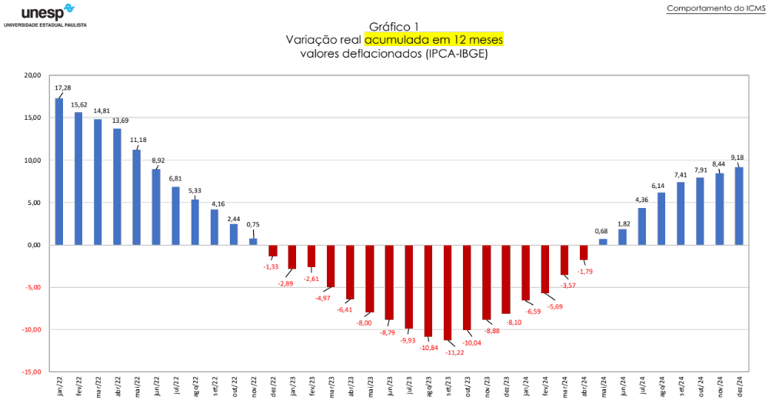

Slide 9


Slide 10
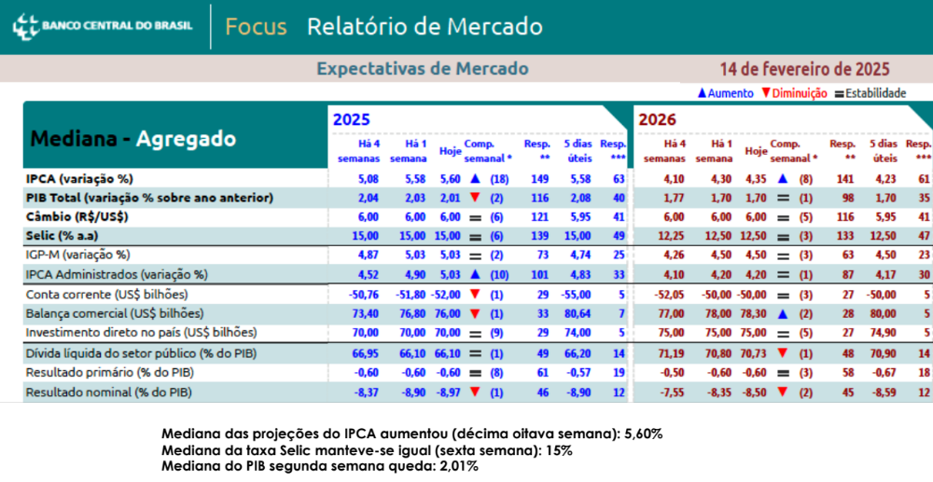

Slide 11
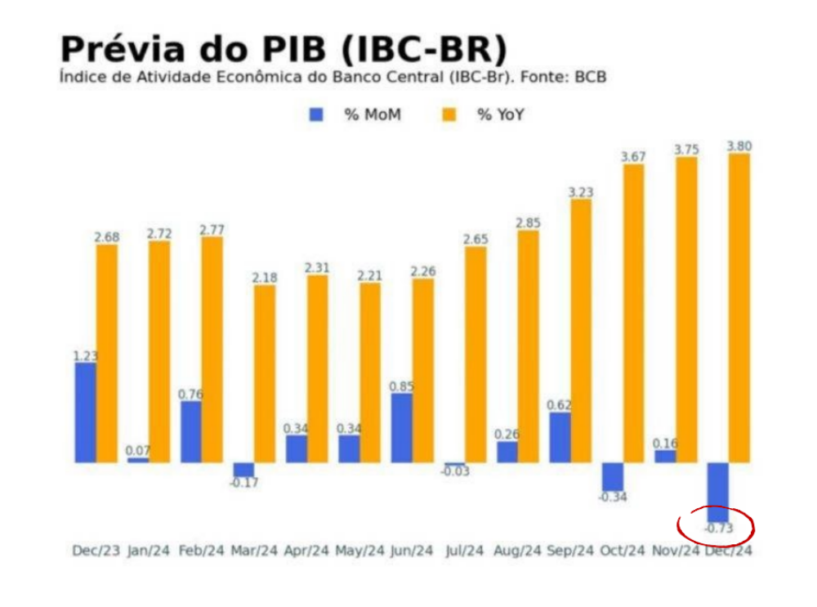
Proxy do PIB.
Em dezembro de 2024, o IBC-Br recuou 0,73% (com ajuste sazonal), desacelerando em relação ao mês anterior (0,16%).
O resultado veio abaixo da mediana das expectativas de mercado (intervalo de -1,3% a 0,0%; mediana de -0,4%).

Slide 12

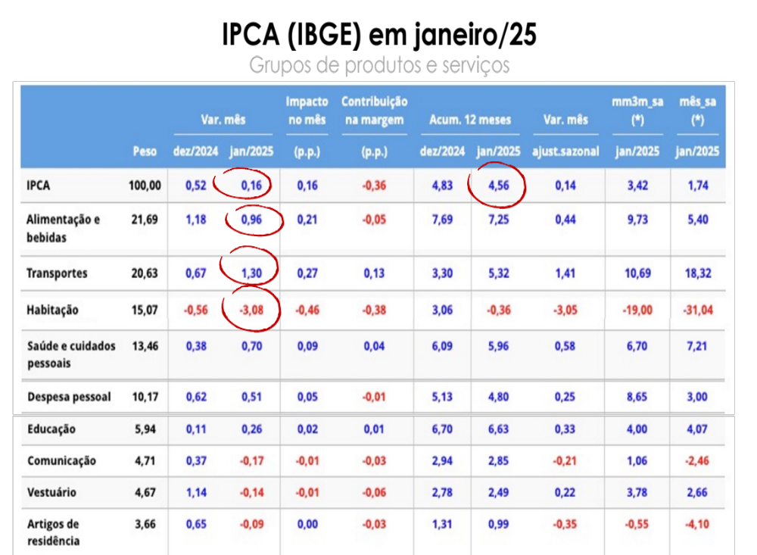
IPCA (IBGE) fica em 0,16% em janeiro/25
O acumulado em 12 meses ficou em 4,56%
Em janeiro de 2025, a inflação medida pelo IPCA apresentou alta de 0,16% em relação ao mês anterior. O resultado veio abaixo da mediana das expectativas de mercado (intervalo de 0,00% a 0,43%; mediana de 0,17%). O índice acumulado em 12 meses apresentou alta de 4,56%.
O grupo de transportes foi o que apresentou o maior impacto de alta para a variação no mês com 0,27 p.p. Já no lado oposto, habitação foi o grupo com o maior impacto de baixa, -0,46 p.p..
A principal razão para essa desaceleração foi a redução de 14,21% nos preços da energia elétrica residencial, decorrente da incorporação do Bônus de Itaipu nas faturas emitidas em janeiro. Essa queda impactou o IPCA, indicando que, sem esse efeito, o índice teria sido próximo de 0,71%.

Slide 13
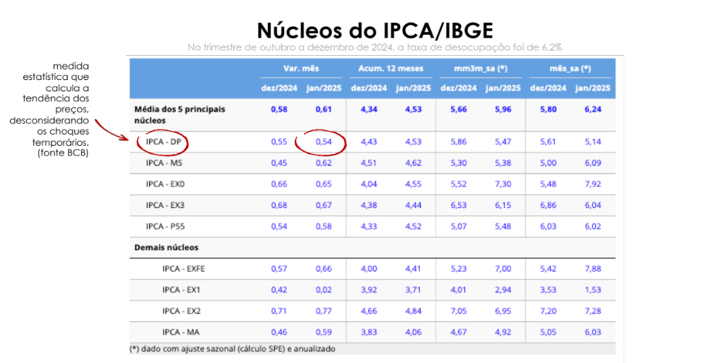
Núcleos do IPCA/IBGE
No trimestre de outubro a dezembro de 2024, a taxa de desocupação foi de 6,2%
Os preços monitorados apresentaram queda de 1,52% no mês e acumularam alta de 2,87% em 12 meses. Já os preços livres apresentaram alta de 0,74% no mês e acumularam alta de 5,14% em 12 meses.
Permanecem elevadas as várias medidas do chamado núcleo da inflação, que em geral buscam excluir itens mais voláteis para obter uma visão mais apurada das tendências. A média desses cortes subiu 0,61%, ou cerca de 7,3% em termos anualizados, trajetória incompatível com a meta de inflação (3%) e mesmo com seu limite superior (4,5%).
No caso de alimentação e bebidas, houve alta de 0,96%, menos que em dezembro (1,18%). Mesmo assim, a inflação acumulada nesses produtos ficou em 7,25% nos últimos 12 meses.

Slide 14
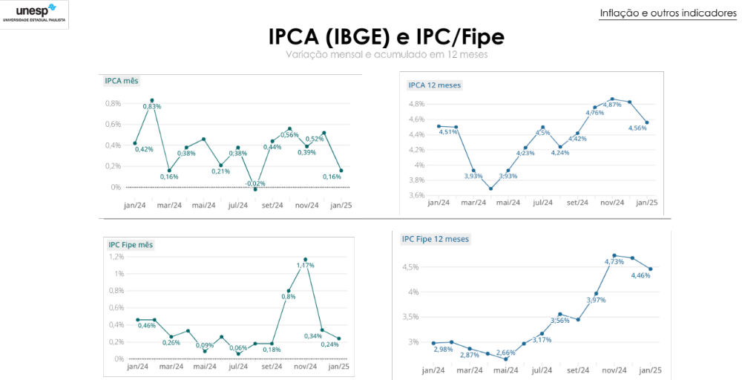

Slide 15
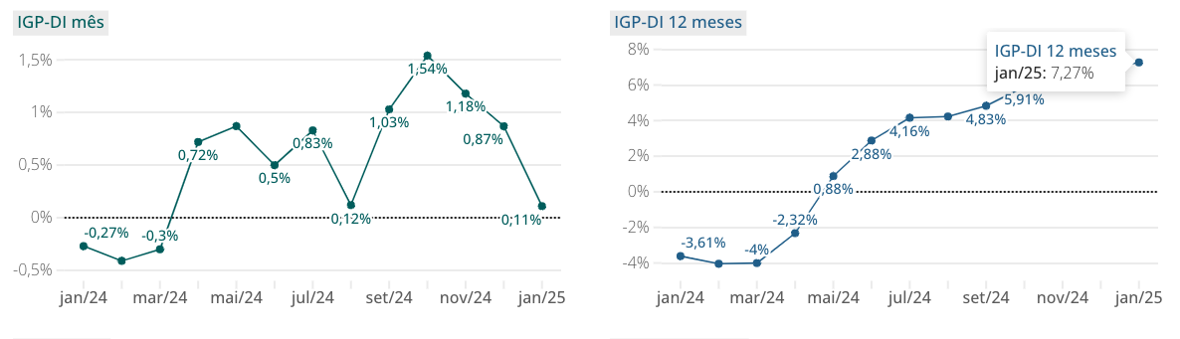
IGP-DI (FGV) ficou em 0,11% em janeiro/25
Acumulado em 12 meses ficou em 7,27%
O Índice Geral de Preços – Disponibilidade Interna (IGP-DI) subiu 0,11% em janeiro. No mês de dezembro, a taxa havia sido de 0,87%. Com este resultado, o índice acumula alta de 7,27% em 12 meses. Em janeiro de 2024, o IGP-DI havia caído 0,27% e acumulava queda de 3,61% em 12 meses.
Composição:
• 60% Índice de Preços ao Produtor Amplo (IPA);
• 30% Índice de Preços ao Consumidor (IPC);
• 10% Índice Nacional de Custo da Construção (INCC).

Slide 16
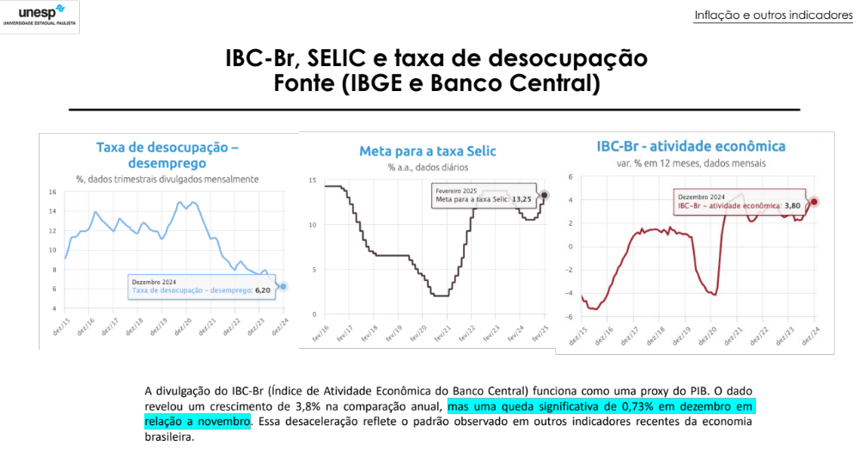

Slide 17


Slide 18
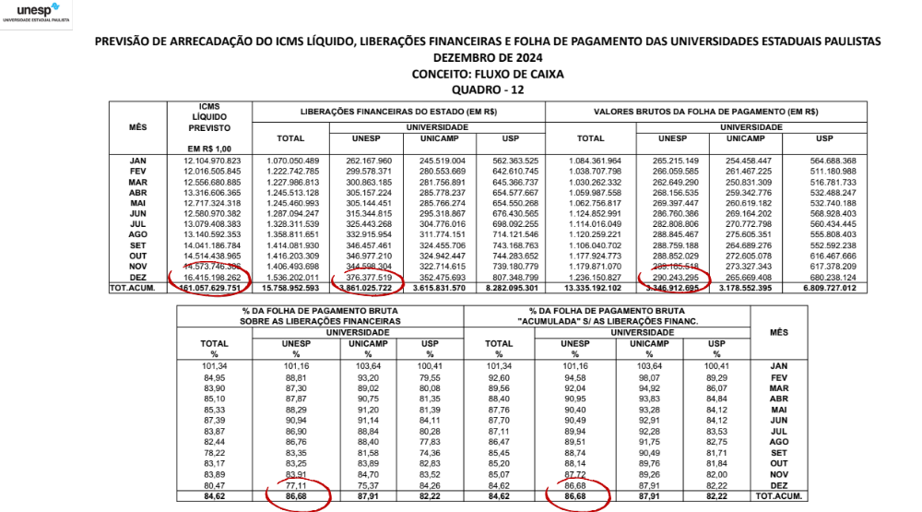

Slide 19



Slide 20

Demonstrativo Geral da Execução Orçamentária
Janeiro a Dezembro de 2024
Está incluso na dotação de tesouro, o valor da insuficiência financeira (R$1.054.183mil)
Especificação | Orçamento |  | Recursos do Tesouro |  | Receita Própria |  | Receita Convênios
 | em R$ | % | em R$ | % | em R$ | % | em R$ | %
1. Dotação Orçamentária Atual | 4.677.075.297,00 | 100,0% | 3.836.412.464,00 | 100,0% | 810.504.050,00 | 100,0% | 30.158.783,00 | 100,0%
2. Empenho (%=2/1) | 4.157.516.711,96 | 88,9% | 3.773.606.920,98 | 98,4% | 364.000.453,98 | 44,9% | 19.909.337,00 | 66,0%
3. Pagamento (%=3/2) | 3.498.402.337,70 | 84,1% | 3.153.185.227,70 | 83,6% | 335.629.847,00 | 92,2% | 9.587.263,00 | 48,2%
(4 = 1-2) Saldo a empenhar (%=4/1) | 519.558.585,04 | 11,1% | 62.805.543,02 | 1,6% | 446.503.596,02 | 55,1% | 10.249.446,00 | 34,0%
(5 = 2-3) Saldo a pagar (%=5/2) | 659.114.374,26 | 15,9% | 620.421.693,28 | 16,4% | 28.370.606,98 | 7,8% | 10.322.074,00 | 51,8%
(6 ) Dotação Inicial | 4.228.809.436,00 |  | 3.619.945.376,00 |  | 590.504.050,00 |  | 18.360.010,00
(7) Crédito (1-6) | 448.265.861,00 |  | 216.467.088,00 |  | 220.000.000,00 |  | 11.798.773,00
Nota: A dotação inicial aprovada na LOA/2024 foi de R$2.565.762.009,00 sendo: R$2.545.000,00 de emendas impositivas + R$2.563.217.009,00 (cota-parte). Somado a esse valor temos a insuficiência financeira de R$1.054.183.367,00 que a partir de 2024,
é parte do orçamento da SPPrev. A Unesp, em junho, foi contemplada com emenda parlamentar: R$500 mil (FCT/PP) + R$300mil (Dracena) de crédito (emenda). Em julho, R$150mil para Engenharia Ambiental (ICT/SJC). Crédito por superávit: R$220milhões e
R$11,098 milhões (convênios). Crédito suplementar (fonte tesouro) no valor de R$215.517.088,00 por excesso de arrecadação do ICMS. Crédito suplementar convênios; R$700.000,00

Slide 21
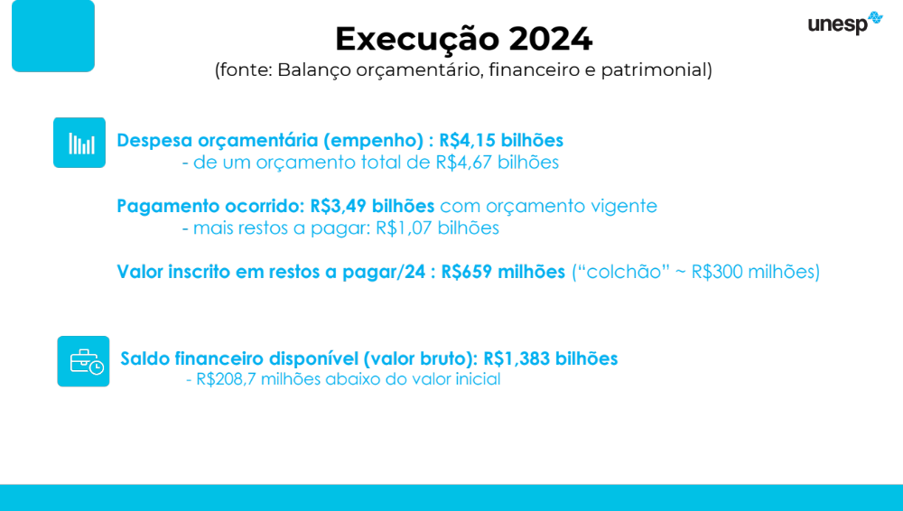
Notes:
Add note to this slide

Slide 22
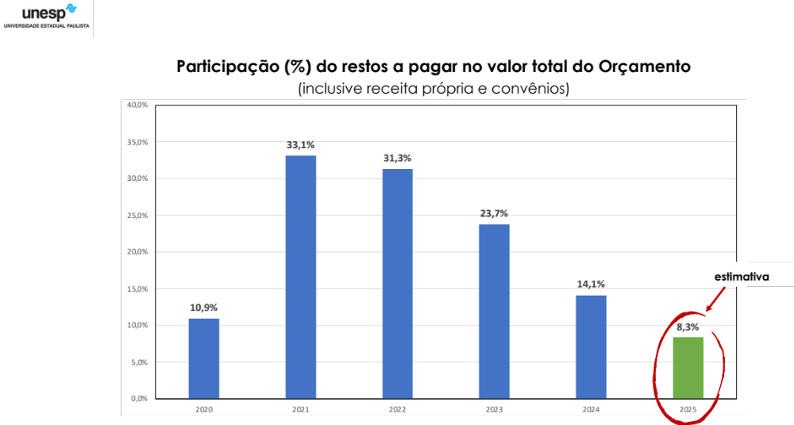

Slide 23
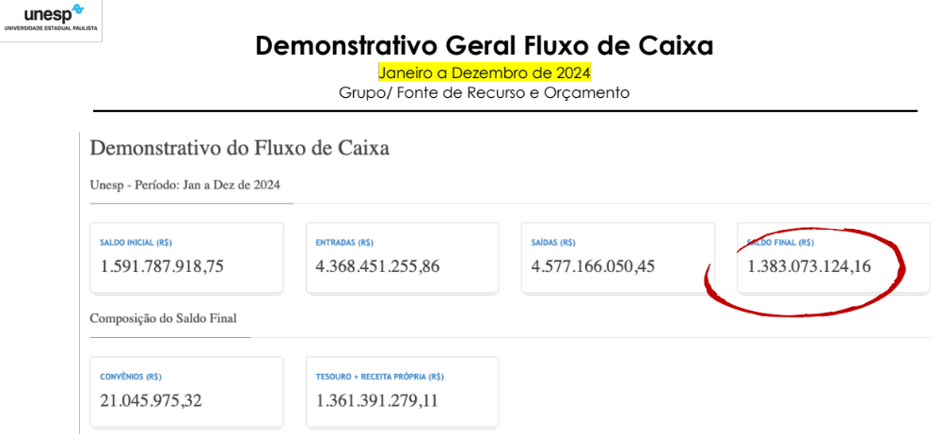

Slide 24
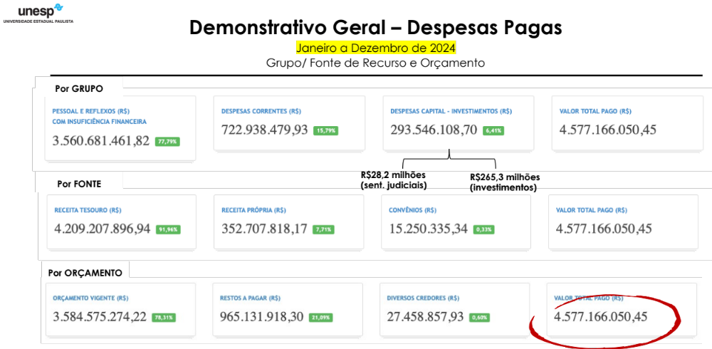

Slide 25
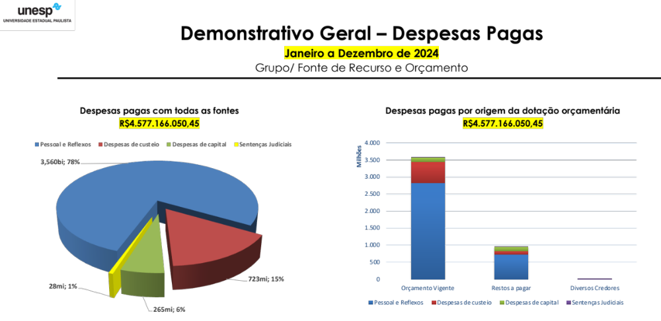

Slide 26
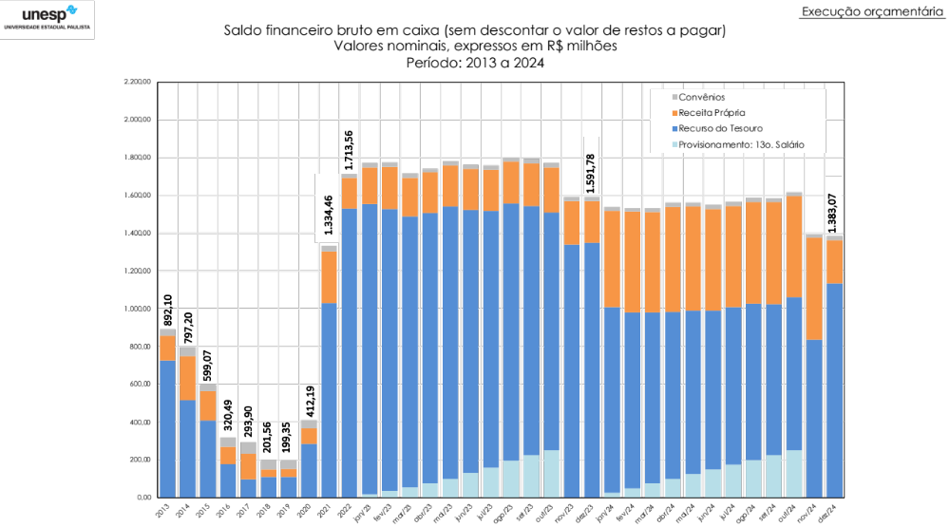

Slide 27
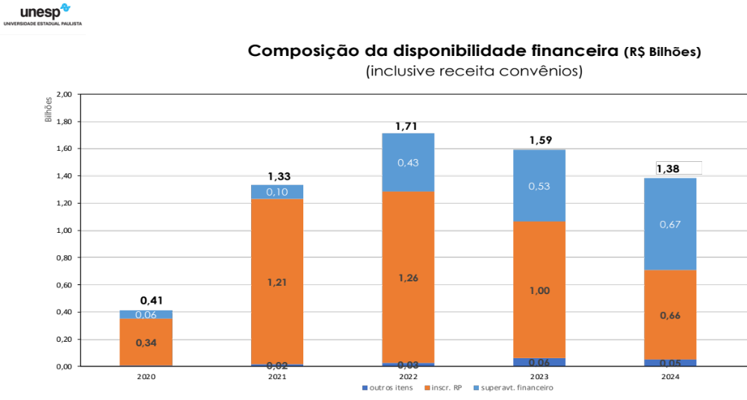

Slide 28
Composição da disponibilidade financeira (R$ Bilhões)
(inclusive receita convênios)
1,71
1,59
estimativa
1,33
1,38
0,95
0,41

Slide 29
Comportamento mensal da disponibilidade financeira
Janeiro/2022 a Janeiro/2025

Slide 30
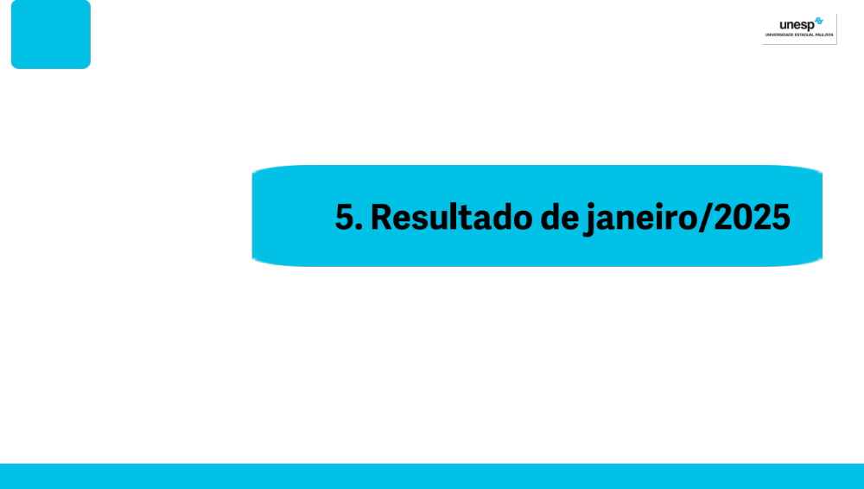

Slide 31


Slide 32
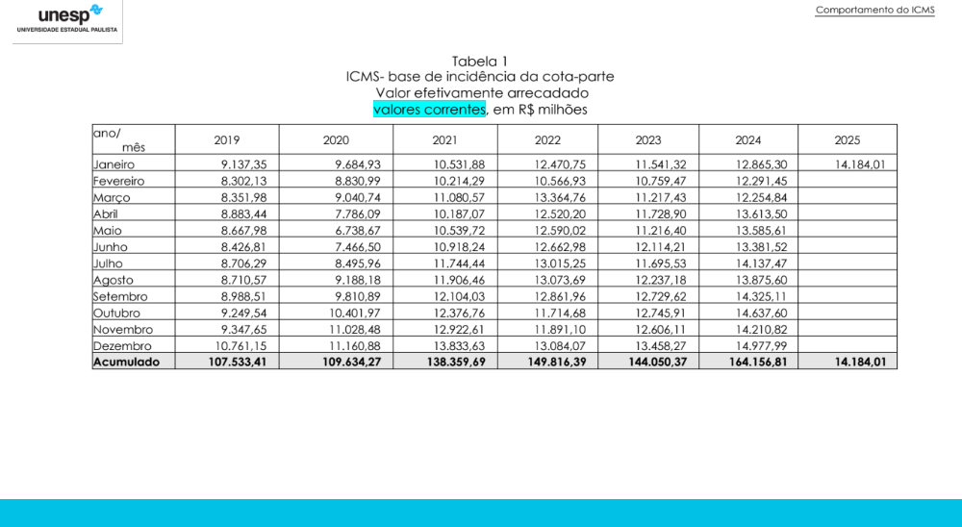

Slide 33
Tabela 2
ICMS- base de incidência da cota-parte
Valor efetivamente arrecadado
valores deflacionados (IPCA-IBGE), em R$ milhões
ano/ | 2019 | 2020 | 2021 | 2022 | 2023 | 2024 | 2025
mês
Janeiro | 12.699,67 | 12.919,20 | 13.538,67 | 14.413,91 | 12.611,43 | 13.451,94 | 14.184,01
Fevereiro | 11.489,42 | 11.750,70 | 13.021,51 | 12.091,32 | 11.659,16 | 12.746,14 | 12.806,01
Março | 11.472,37 | 12.021,39 | 13.987,19 | 15.048,97 | 12.069,71 | 12.687,87 | 13.980,80
Abril | 12.133,22 | 10.385,29 | 12.827,64 | 13.950,11 | 12.543,53 | 14.041,18 | 14.225,06
Maio | 11.823,57 | 9.022,50 | 13.159,01 | 13.962,28 | 11.972,08 | 13.948,26 | 13.996,29
Junho | 11.493,46 | 9.971,07 | 13.556,19 | 13.949,73 | 12.936,22 | 13.709,92 | 14.247,18
Julho | 11.852,12 | 11.305,16 | 14.435,95 | 14.435,96 | 12.474,16 | 14.429,60 | 14.506,84
Agosto | 11.844,92 | 12.196,99 | 14.507,54 | 14.553,17 | 13.021,92 | 14.165,15 | 14.648,68
Setembro | 12.227,77 | 12.940,79 | 14.577,56 | 14.359,12 | 13.510,81 | 14.559,97 | 14.887,67
Outubro | 12.570,29 | 13.603,45 | 14.719,87 | 13.001,58 | 13.495,71 | 14.794,73 | 14.480,94
Novembro | 12.639,16 | 14.295,56 | 15.126,45 | 13.143,50 | 13.310,42 | 14.307,57 | 14.297,20
Dezembro | 14.384,97 | 14.274,47 | 16.075,49 | 14.373,01 | 14.131,05 | 15.001,95 | 15.262,17
Acumulado | 146.630,94 | 144.686,58 | 169.533,07 | 167.282,65 | 153.736,20 | 167.844,26 | 14.184,01

Slide 34
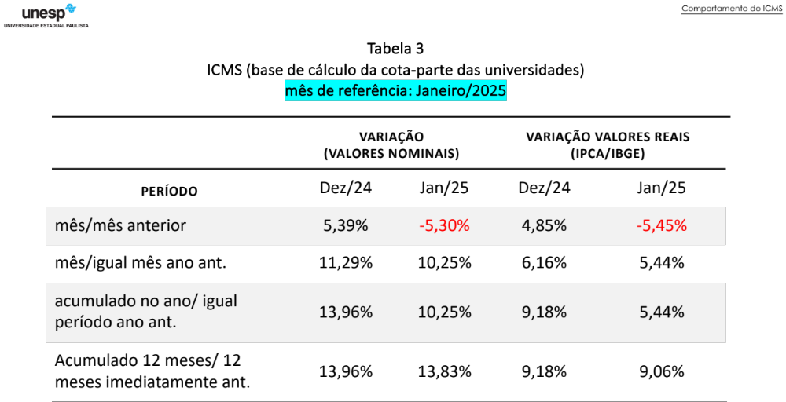

Slide 35
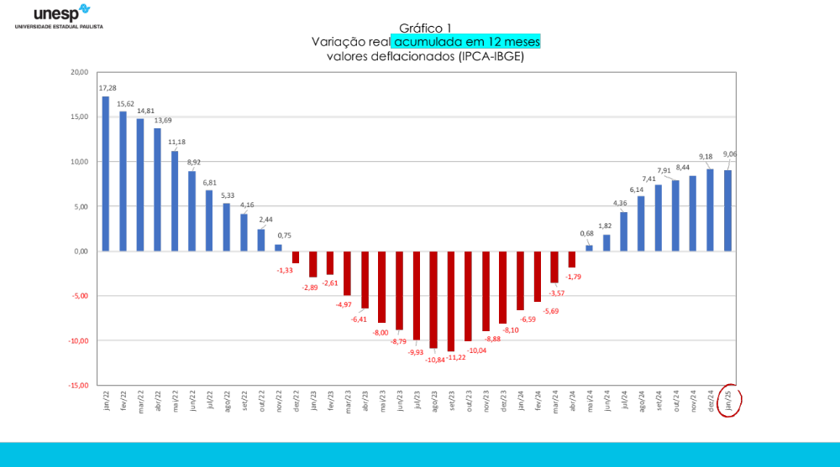

Slide 36


Slide 37
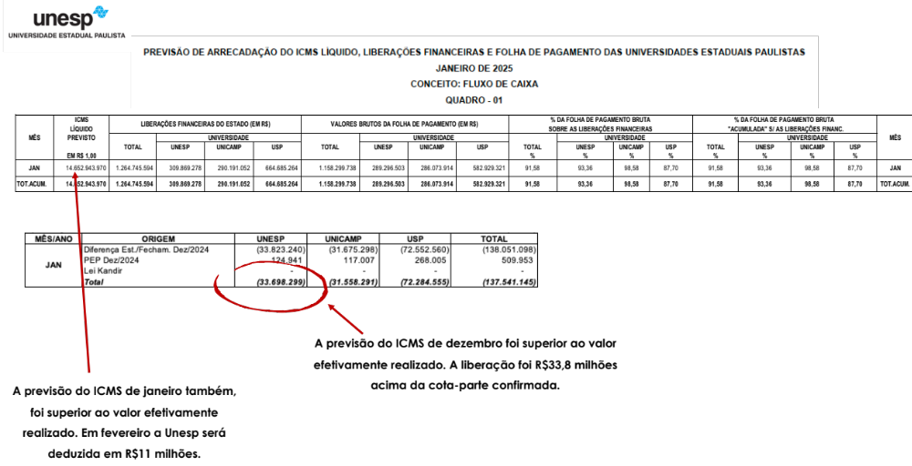

Slide 38
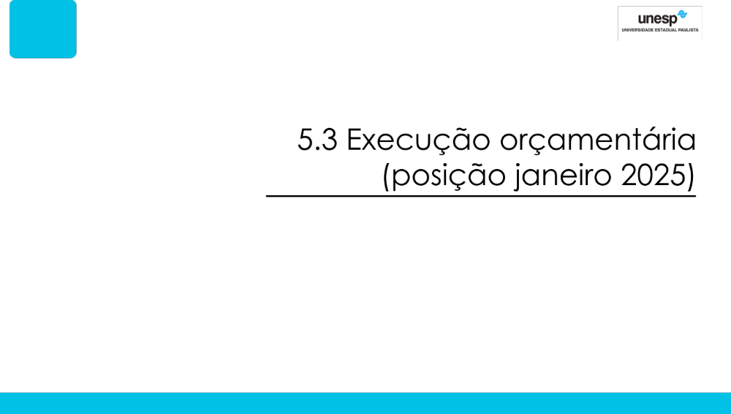

Slide 39
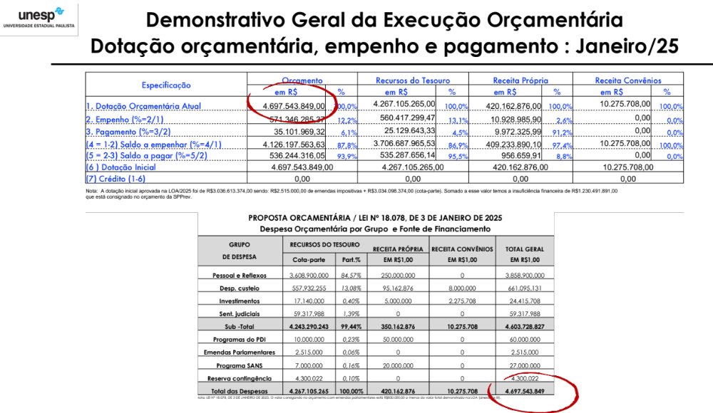

Slide 40
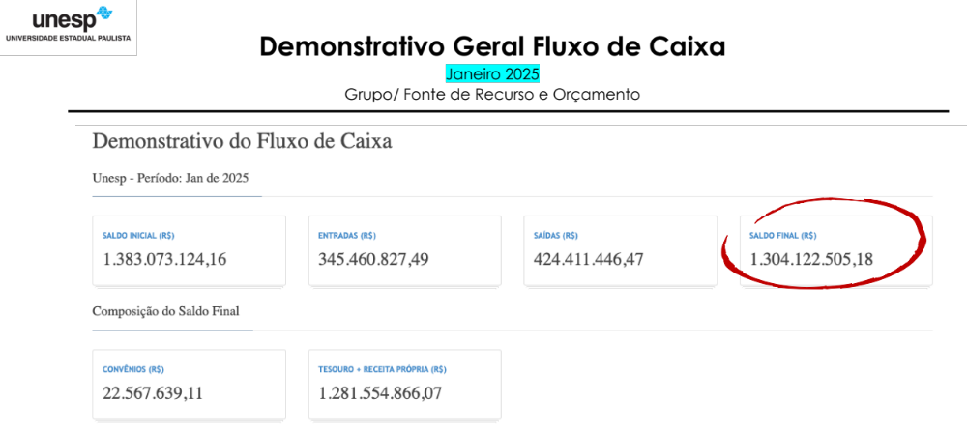

Slide 41
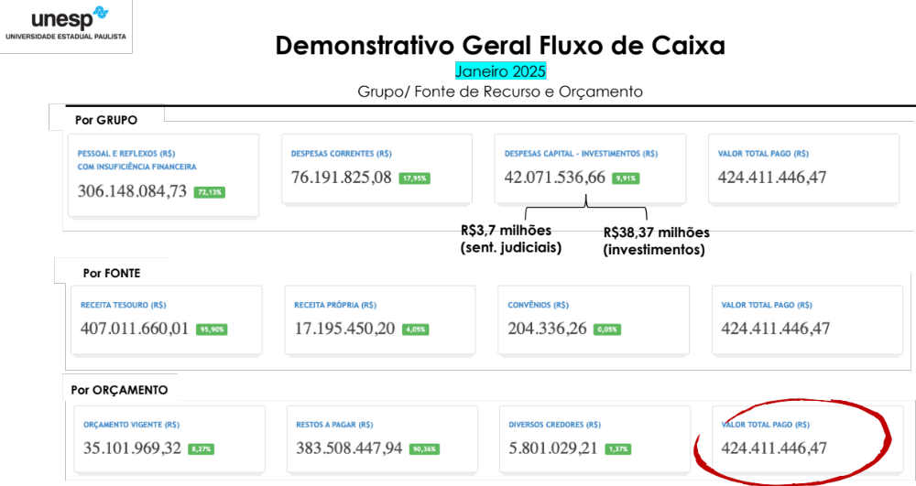

Slide 42
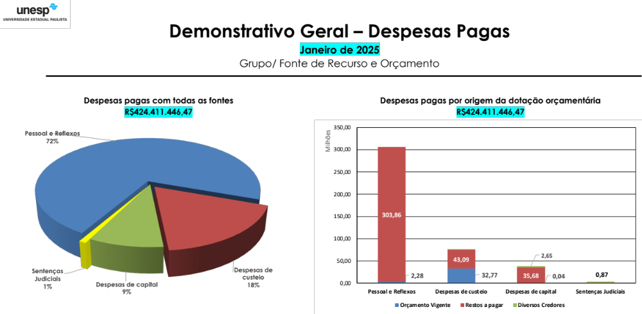

Slide 43
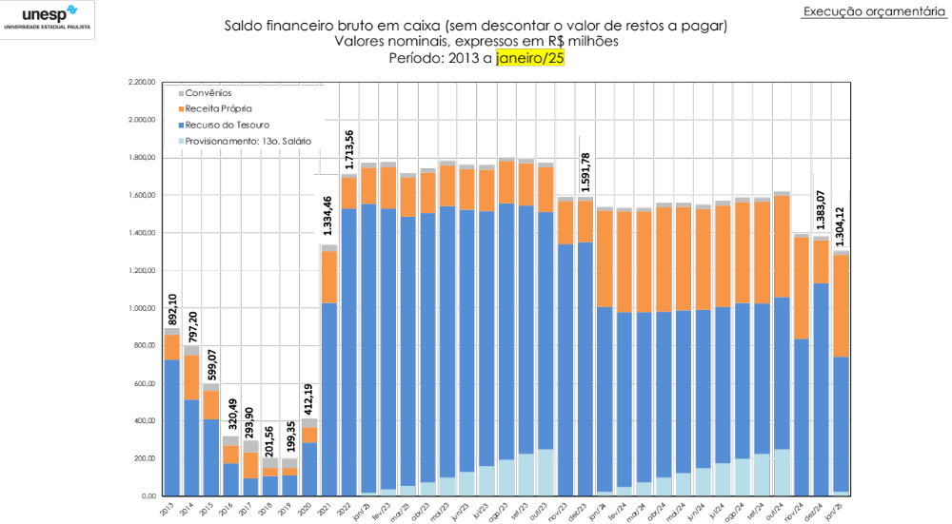

Slide 44
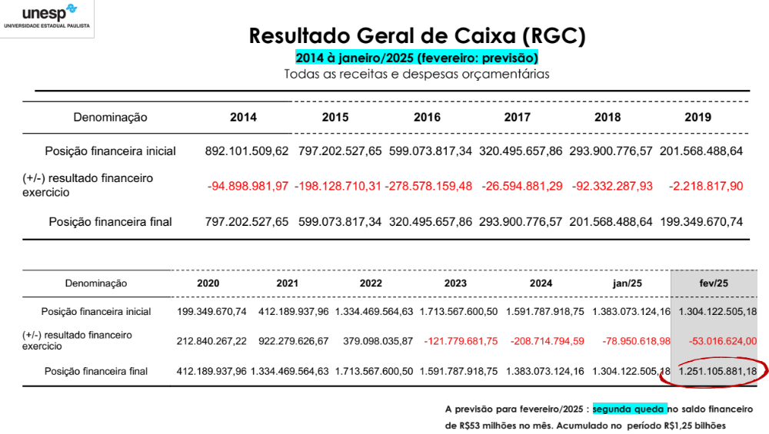

Slide 45
OBRIGADO
APE/PROPEG
REITORIA DA UNESP

Slide 46


Resumo do fluxo de caixa 2014-2024
valores em R$1,00
(fonte: Balanço orçamentário, financeiro e patrimonial)
 | PIB | ICMS | INFLAÇÃO | REAJ.SAL.
2014 | 0,5 | -3,67 | 5,20 | 5,21
2015 | -3,5 | -5,46 | 7,21 | 7,21
2016 | -3,3 | -8,38 | 10,04 | 3,00
2017 | 1,3 | 1,09 | 3,73 | 0,00
2018 | 1,8 | 2,43 | 1,28 | 1,50
2019 | 1,2 | 3,37 | 4,98 | 2,20
2020 | -3,3 | 1,33 | 2,60 | 0,00
2021 | 4,8 | 17,18 | 7,81 | 0,00
2022 | 3,0 | -1,33 | 9,09 | 20,67
2023 | 3,2 | -8,1 | 7,58 | 10,51
2024 | 3,5 | 9,18 | 2,77 | 5,00
Pandemia, lei complementar 173, PIB positivo e crescimento real do ICMS em 2021. 2022,abono indenizatório ($360mi) segundo semestre, diminuição na alíquota.
Queda no ICMS em 2023 (inclusive, em termos nominais), reajuste salarial acima da inflação (10,51%), duas referências (10,25%) em setembro. 2024: crescimento real de 9.18% do ICMS, duas referências sendo uma em julho e outra em dezembro.
250 milhões em investimento + 25 milhões do Prêmio.
Notes:
Add note to this slide

Slide 47
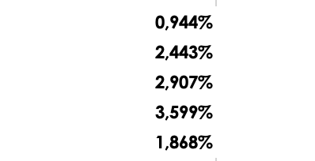
Tendência linear da arrecadação do ICMS e dos gastos com diárias
Janeiro/2020 a Janeiro/2025
Partic. Relativa dos gastos diárias sobre o total do custeio
2021
2022
2023
2024
2025(jan.)

Slide 48
Comportamento mensal do ICMS (cota-parte) e dos gastos com diárias
Janeiro/2020 a Janeiro/2025

